Slide 1
GraphNet 助力 AI 软件栈催熟
李新奇
2025/11/19

Slide 2
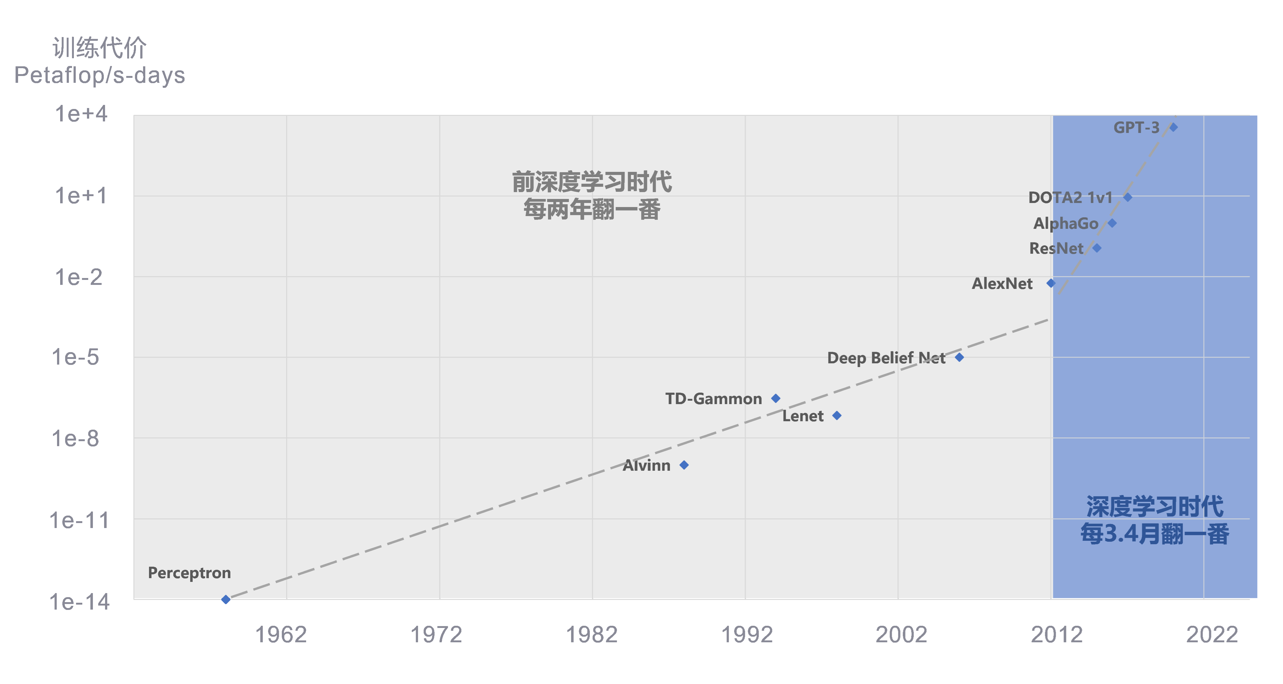
背景
AI 迅猛发展，对计算能力提出了指数级的需求
Petaflops/s-days 指每秒运算 ${10}^{15}$ 的计算能力训练对应人工智能模型所需天数
https://openai.com/blog/ai-and-compute/
Notes:
AI 迅猛发展，对计算能力提出了指数级的需求
在当前的深度学习时代，算力需求每 3~4月翻一番

Slide 3




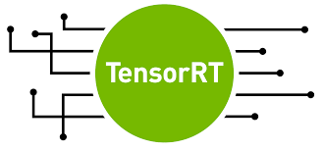










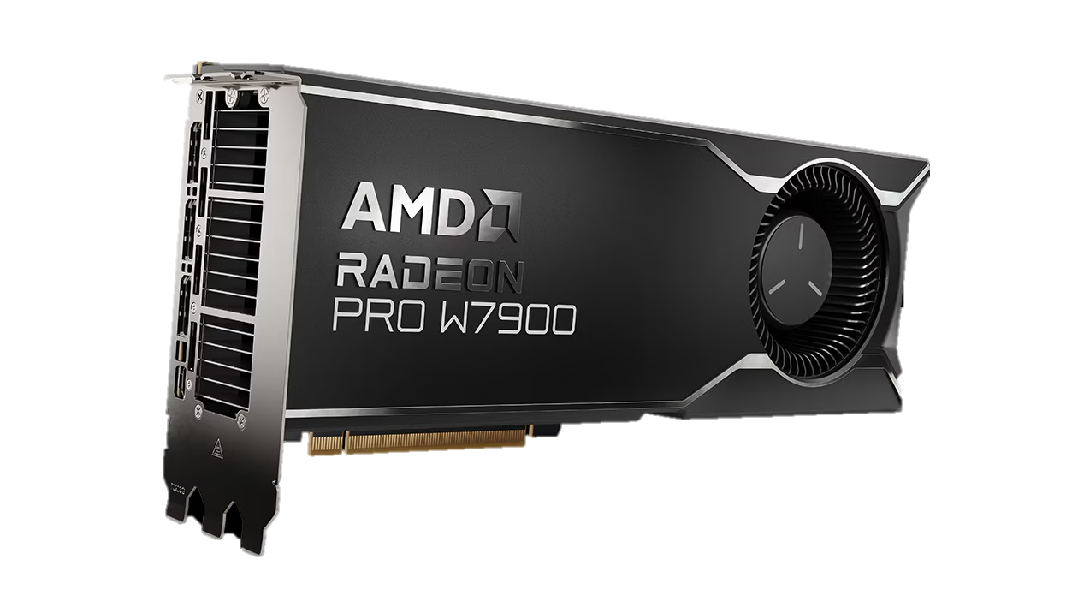
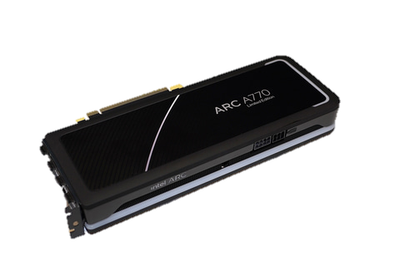
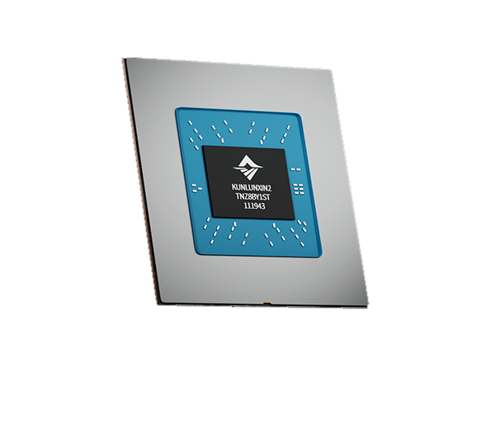
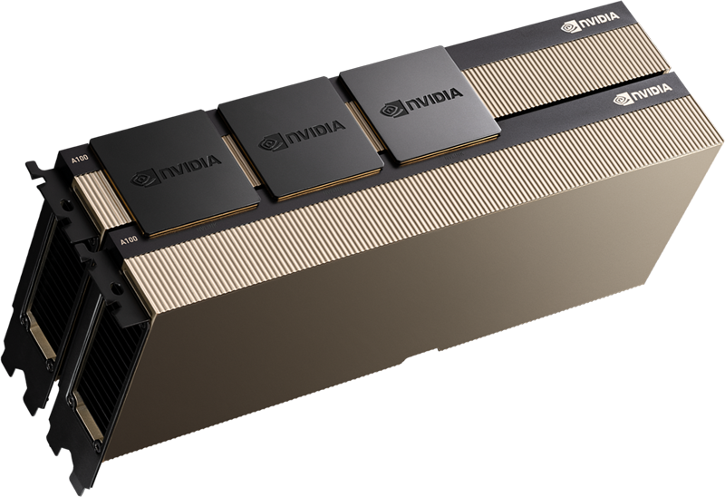
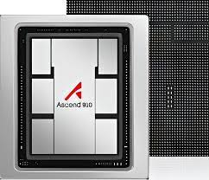
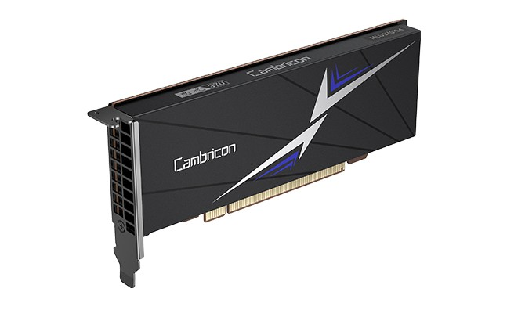
背景
算力 = 硬件性能 × 硬件利用率，而 AI 软件栈是决定硬件利用率的核心因素
AI 软件栈成熟度至关重要
编译器、算子库
...
AI 软件栈
xDNN
多元、参差
国际高端芯片
国产芯片
硬件
性能对标
...
Notes:
算力 = 硬件性能 × 硬件利用率，而 AI 软件栈是决定硬件利用率的核心因素
在硬件上，国产芯片在性能方面逐渐向国际高端芯片对齐。
在AI软件栈上，AI 编译器和 AI 算子库 作为AI软件栈的关键组成，在生态上呈现多元且割裂的局面
如何衡量AI 软件栈的成熟度成为一个重要问题

Slide 4
背景
如下新硬件进展调研中，结果示例偏向硬件厂商而非开发者：
“24 年国产芯片销量增长接近 2 倍”
“24 年华为已在 28 个城市 的智能算力中心大规模部署；25 年预计~7.5W”
“24 年曙光 SCNet 平台已经积累 7-8 万张 DCU；25 年预计~2.5W”
“DCU 产品与主流大模型全面适配：支持 PyTorch、TensorFlow 等AI 框架， 集成超过 2000 个算子；对标 CUDA 算子，覆盖度超过 99%”
“适配昇腾的飞桨模型总量达到 251 个”
国家政策
导向
技术
共同体
AI软件栈
从模型研发人员的视角，当前 AI 软件栈成熟度如何、能否实现国产替代？
资本力量
当前 AI 软件栈缺乏统一的成熟度评估指标
Notes:
重点说出 GraphNet 能弥补评估指标空缺的空白 https://informationisbeautiful.net/visualizations/the-rise-of-generative-ai-large-language-models-llms-like-chatgpt/
https://www.databricks.com/blog/how-long-should-you-train-your-language-model

Slide 5
需求：定量分析 AI 软件栈成熟度
深度学习模型层
芯片 | 算子成熟度评分 | 编译器成熟度评分
英伟达 | - | -
新硬件 | ? | ?
英伟达栈
新硬件栈
深度学习框架层
深度学习框架层
算子库与编译器
适配
或
迁移
算子库与编译器
注意：
实际操作时，需要指定两家确定的芯片型号
此处的编译器指张量编译器，并非底层编译器
软件平台与编程模型
软件平台与编程模型
硬件层
硬件层

Slide 6
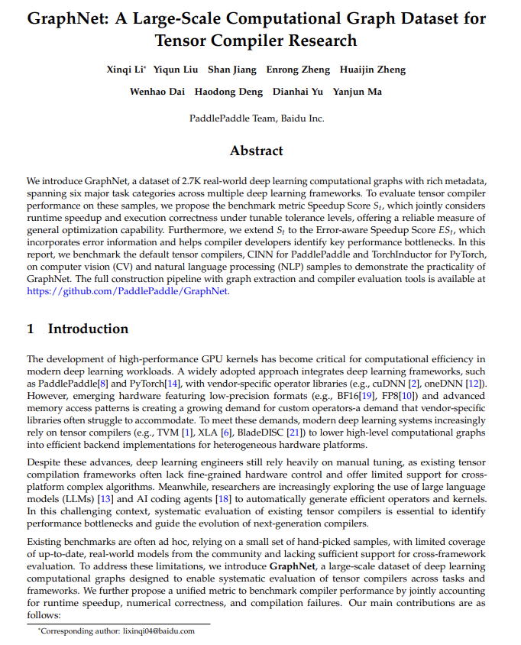
Q / A
如何衡量 AI 算子库成熟度？
如何衡量 AI 编译器成熟度？
如何助力 AI 软件栈建设？
https://arxiv.org/abs/2510.24035
Notes:
如前面所述，AI软件栈核心组成是 AI 编译器和 AI 算子库，我们如何衡量它们的成熟度呢？
衡量之后如何

Slide 7
衡量 AI 算子库成熟度
模型层建模为数据集；软件栈建模为函数
建模
深度学习模型层
{(model, inputs)}
取一样本
英伟达栈(NV)
新硬件栈(F1)
(model_i, inputs_i)
深度学习框架层
深度学习框架层
算子库
适配
或
迁移
算子库
y0=
NV(model_i, inputs_i)
y1=
F1(model_i, inputs_i)
软件平台与编程模型
软件平台与编程模型
硬件层
硬件层
speedup_i, correct_i, errno_i = compare(y0, y1)

Slide 8

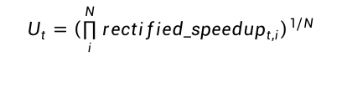
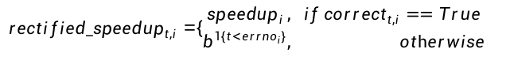
衡量 AI 算子库成熟度
定义单样本指标，再推导宏观指标
单样本修正加速比 $rectified_speedup$：
${rectified_speedup}_{t,i}$ =$\left\{\begin{aligned}{speedup}_{i} , if {correct}_{t,i}==True \\ b^{1\{t<{errno}_{i}\}}, otherwise\end{aligned}\right.$
{(model, inputs)}
取一样本
其中 t 是自变量容忍度，b是错误惩罚，默认值为0.1。
(model_i, inputs_i)
定义数据集指标$U_{t}$为修正加速比的几何平均：
$$U_{t}={\left(\prod_{i}^{N}{{rectified_speedup}_{t,i}}\right)}^{1/N}$$
y0=
NV(model_i, inputs_i)
y1=
F1(model_i, inputs_i)
经数学证明， $U_{t}$同样有如下表达:
$$U_{t}=α^{λ} γ_{t}^{1−λ}$$
speedup_i, correct_i, errno_i = compare(y0, y1)
其中自变量$t$为精度容忍值，$α^{λ}$为平均加速比，$γ_{t}^{1−λ}$为错误惩罚

Slide 9
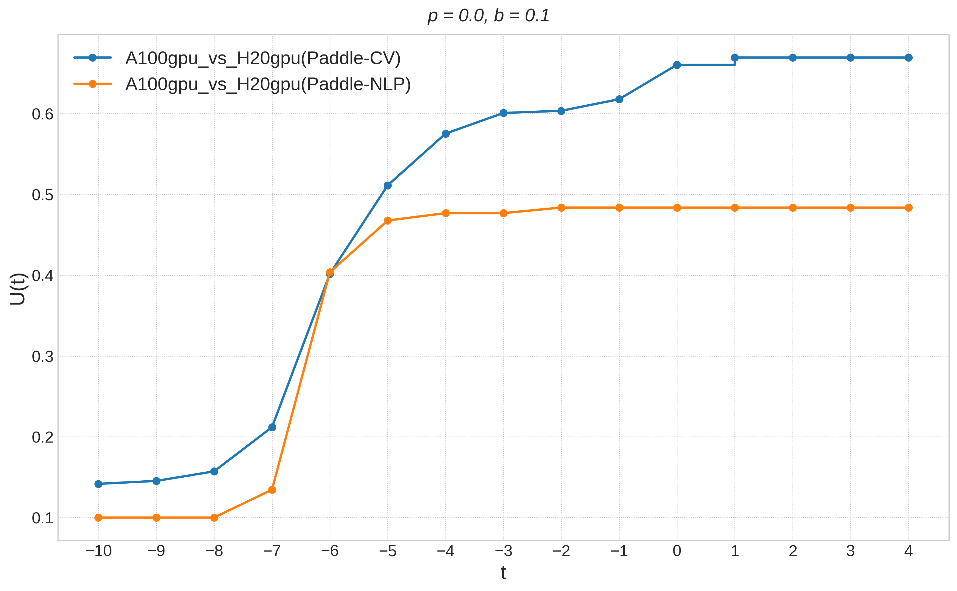
衡量 AI 算子库成熟度
选取 base 芯片；选取计算图集；评估其他芯片
计算公式：$U^{NV}=α^{λ}γ^{1−λ}$。以 H20 为 Baseline，评估 A100
{(model, inputs)}
取一样本
(model_i, inputs_i)
y0=
NV(model_i, inputs_i)
y1=
F1(model_i, inputs_i)
speedup_i, correct_i, errno_i = compare(y0, y1)

Slide 10
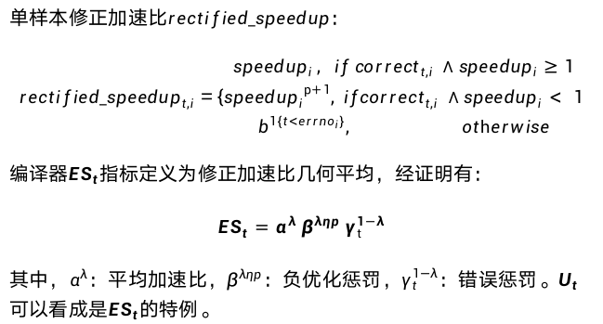
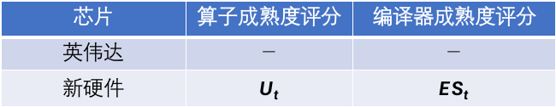
衡量 AI 编译器成熟度
定义单样本指标，再推导宏观指标
单样本修正加速比$rectified_speedup$：
$${rectified_speedup}_{t,i} \text{=}\left\{\begin{aligned}{speedup}_{i} , if {correct}_{t,i} ∧{speedup}_{i}≥1 \\ \begin{aligned}{{speedup}_{i}}^{p+1}, if{correct}_{t,i} ∧{speedup}_{i}< 1 \\ b^{1\{t<{errno}_{i}\}}, otherwise\end{aligned}\end{aligned}\right.$$
编译器${ES}_{t}$指标定义为修正加速比几何平均，经证明有：
$${ES}_{t}=α^{λ}{ β}^{ληp} γ_{t}^{1−λ}$$
$其中，α^{λ}$：平均加速比，$β^{ληp}$：负优化惩罚，$γ_{t}^{1−λ}$：错误惩罚。$U_{t}$可以看成是${ES}_{t}$的特例。
{(model, inputs)}
{(model, inputs)}
取一样本
取一样本
(model_i, inputs_i)
(model_i, inputs_i)
y0=
NV(model_i, inputs_i)
y0=
NV(model_i, inputs_i)
y1=
F1(model_i, inputs_i)
y1=
F1(model_i, inputs_i)
芯片 | 算子成熟度评分 | 编译器成熟度评分
英伟达 | - | -
新硬件 | $$U_{t}$$ | $${ES}_{t}$$
speedup_i, correct_i, errno_i = compare(y0, y1)
speedup_i, correct_i, errno_i = compare(y0, y1)

Slide 11
如何测量？
Notes:
指标有了，如何测量出结果？为了测量真实的AI软件栈表现，我们

Slide 12
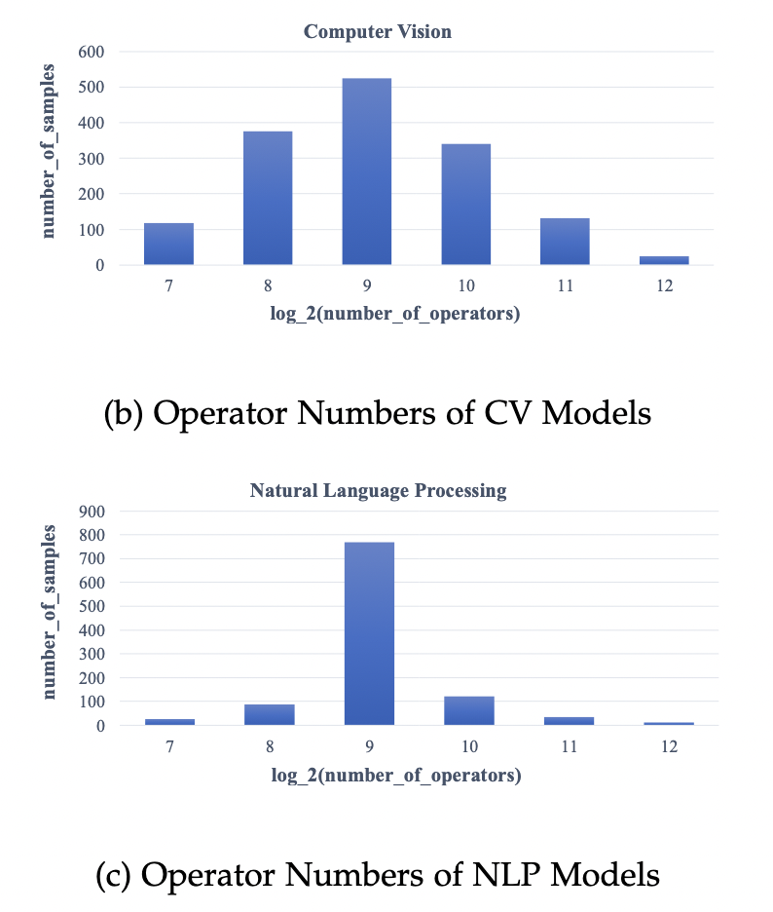
GraphNet
GraphNet 是一个大规模的计算图数据集，目标是助力催熟现有 AI 软件栈
全面覆盖业界开源模型
模型大小覆盖完备
超 2700 计算图样本
(a) Categories of Computational Graph
https://github.com/PaddlePaddle/GraphNet

Slide 13
GraphNet 计算图数据集
健全的数据集样本生成流程
保留模型真实完整的网络结构
飞桨/PyTorch 用户模型
样本示例
模型运行信息（graph_net.json）
class GraphModule(paddle.nn.Layer):
def forward(self, x0, w0, b0):
matmul_0 = paddle._C_ops.matmul(x0, w0)
del x0, w0
add_0 = paddle._C_ops.add(matmul_0, b0)
del matmul_0, b0
relu_0 = paddle._C_ops.relu(add_0)
del add_0
return relu_0
分类抽取extract
动态捕获，
生成标准化样本
计算图结构（model.py）
约束验证validate
八大约束，保障样本轻松复现实际运行场景
通过
计算图结构
权重元信息（weight_meta.py）
审核入库
class Weight_tensor_w0:
name = “w0”
shape = [4, 5]
dtype = “torch.float32”
mean = 0.446
std = 0.159
data = None
…
输入元信息（input_meta.py）
GraphNet
权重元信息
动态维度约束（input_tensor_constraints.py）
class Input_tensor_x0:
name = “x0”
shape = [16, 4]
dtype = “torch.float32”
mean = 0.501
std = 0.289
data = None
…
自定义算子（custom_op*）
编译评测 test_compiler
多个编译器后端、多个硬件平台统一评测
输入元信息
https://github.com/PaddlePaddle/GraphNet

Slide 14
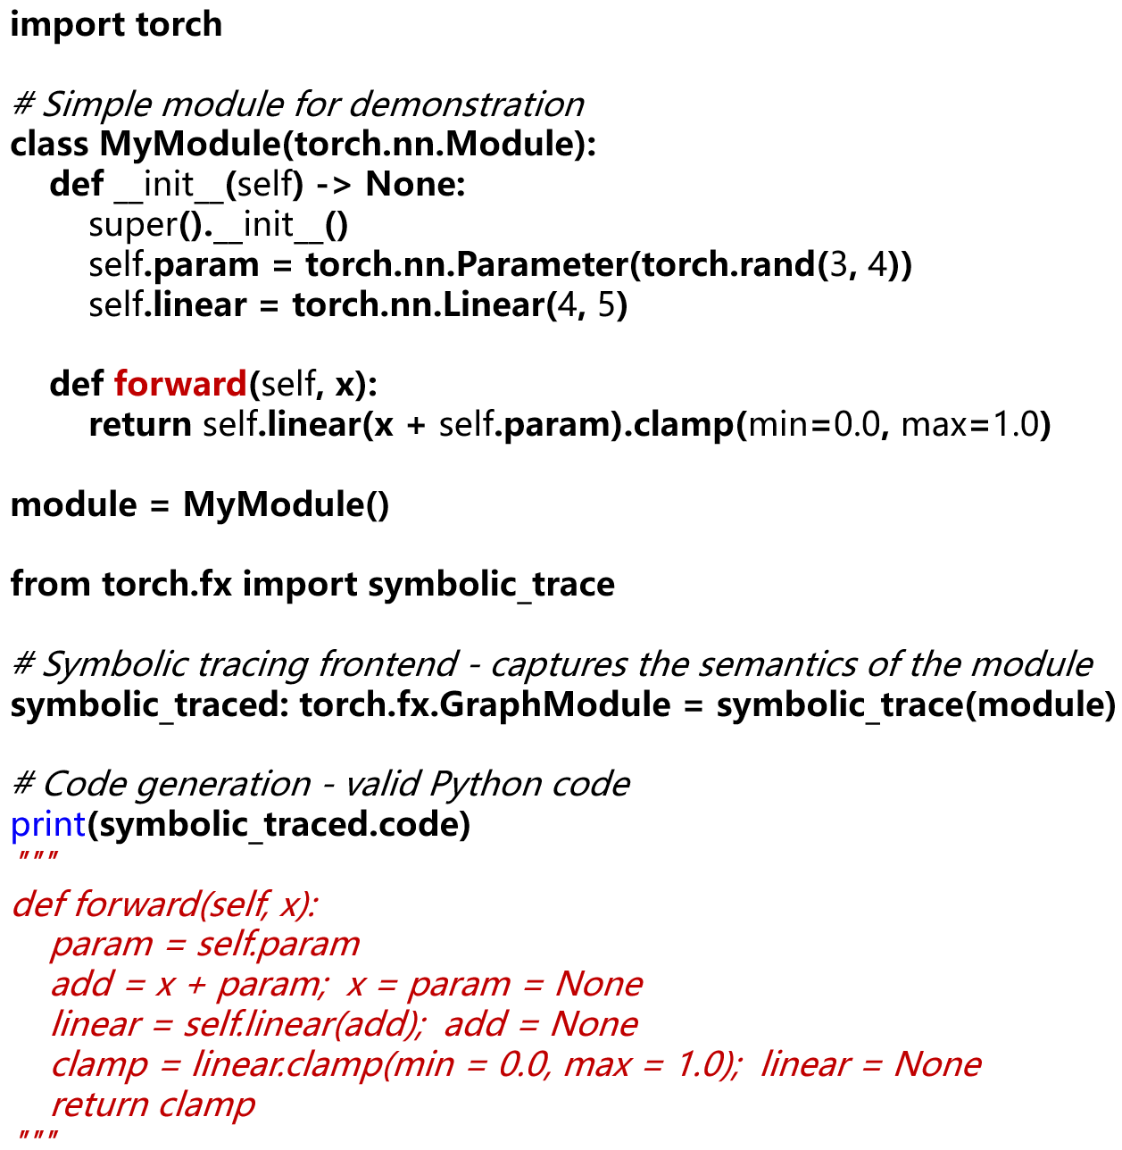
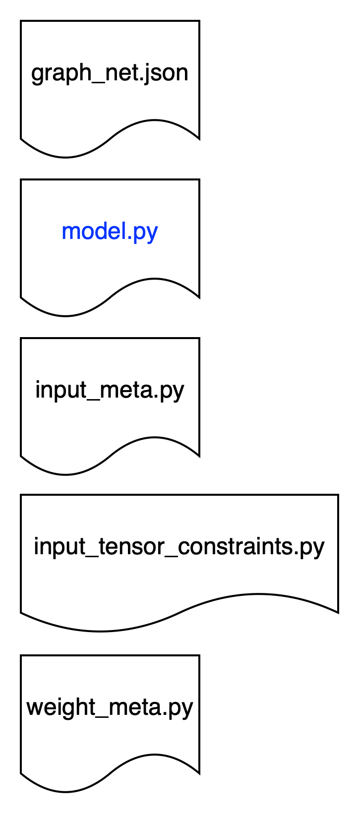
GraphNet 样本示例
样本配置
输入元数据
GraphNet
样本
权重元数据

Slide 15
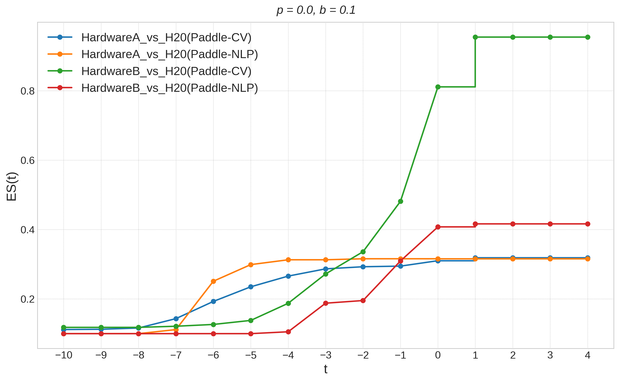
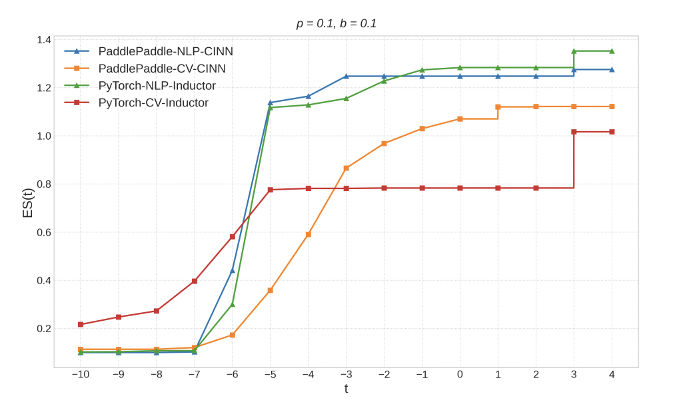

GraphNet 助力算子库及编译器评测
跨设备算子库评测
NV设备编译器评测
$$U_{t}=α^{λ}γ_{t}^{1−λ}$$
$${ES}_{t}=α^{λ}{ β}^{ληp} γ_{t}^{1−λ}$$
其中，$α^{λ}$ 为几何平均加速比，$γ_{t}^{1−λ}$ 为错误惩罚
$其中，α^{λ}$：平均加速比，$β^{ληp}$：负优化惩罚，$γ_{t}^{1−λ}$：错误惩罚
评测结果 (Paddle NLP, Paddle CV) on (A，B):
评测结果 (Paddle , PyTorch) on (NLP , CV):
https://github.com/PaddlePaddle/GraphNet

Slide 16
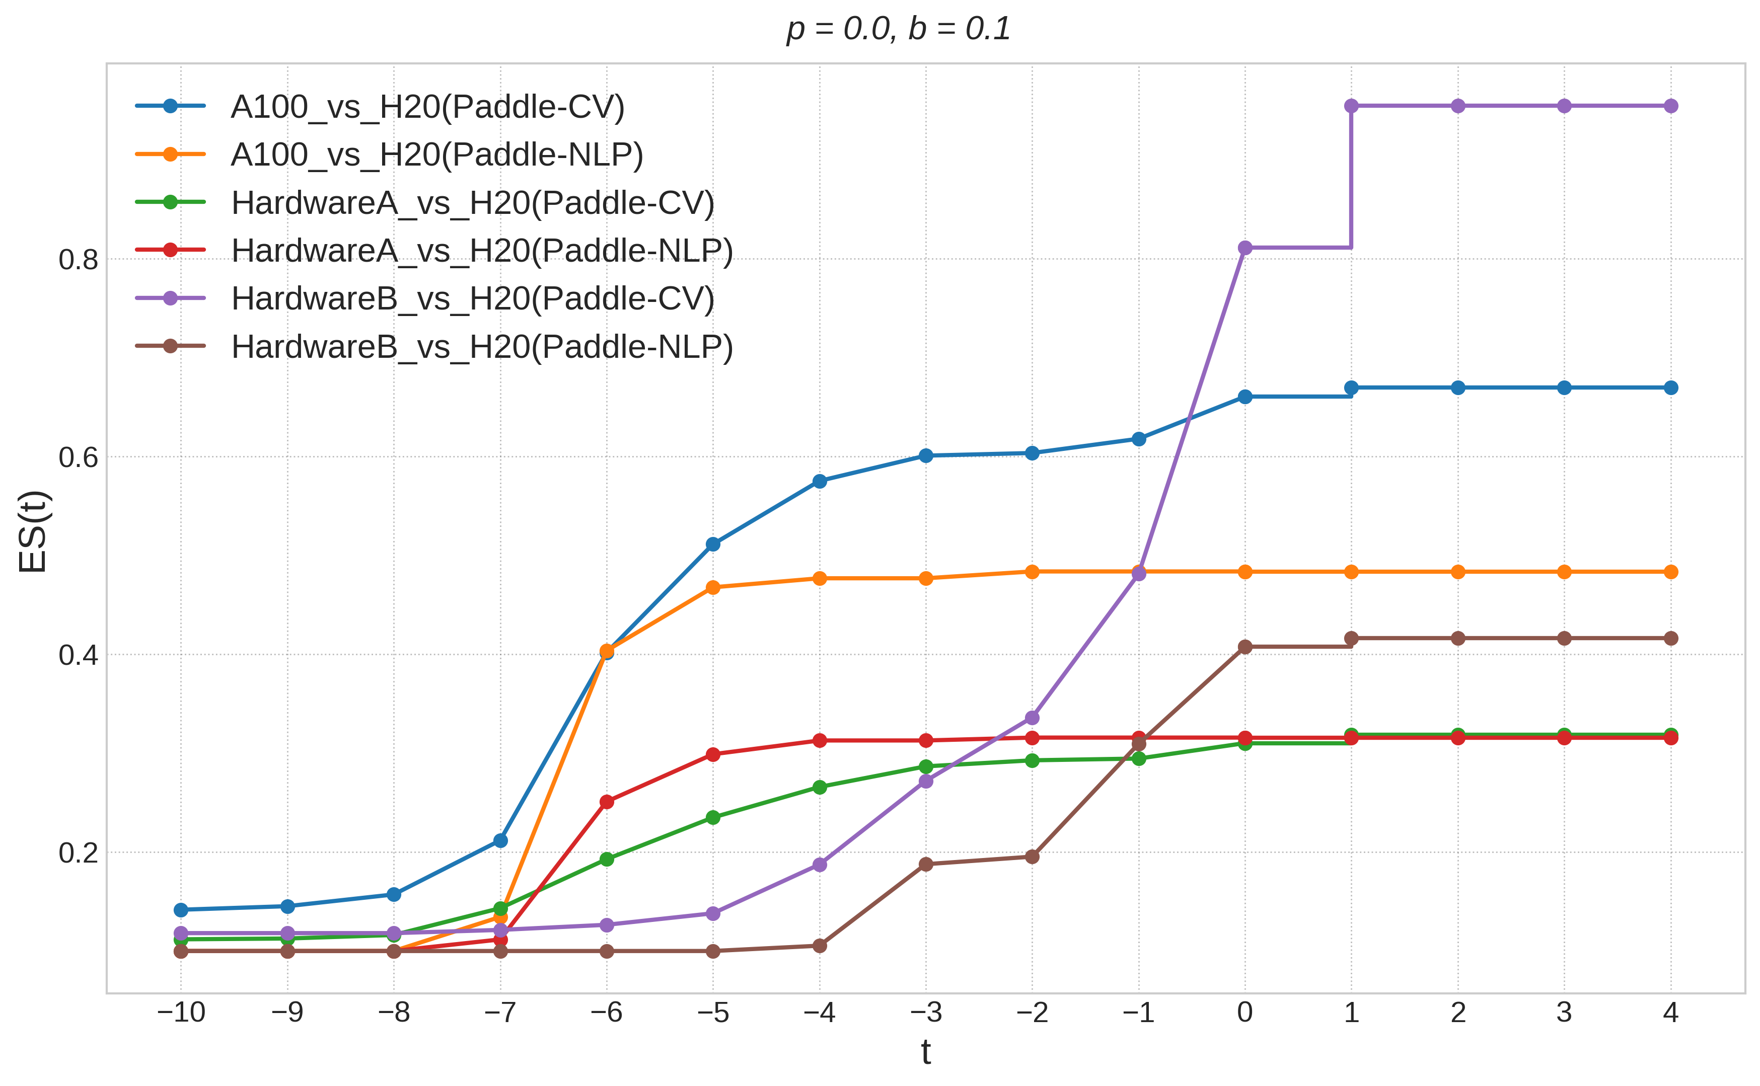
GraphNet 助力算子库迭代开发
新硬件公司的研发重点在重点模型。对于长尾模型的性能表现，研发投入成本爆炸。
算子库V0.1
GraphNet评估
算子库V0.2
GraphNet评估
…
算子库基准测试：
侧重正确性
【结论】芯片B 正确性问题比 芯片 A严重得多
【结论】芯片A 和芯片B 的算子库大体能发挥出各自的硬件性能
助力算子库迭代开发：
自动定位出错计算子图或算子。
使用开源社区力量 + GPU Kernel Genrator Agent 帮助修复一部分问题

Slide 17
GraphNet 助力编译器迭代开发
新硬件公司的研发重点在重点模型。对于长尾模型的性能表现，研发投入成本爆炸。
编译器V0.1
GraphNet评估
编译器V0.2
GraphNet评估
…
编译器基准测试：
正确性与通用性能并重
【结论】Paddle CINN 与 Torch Inductor 在 NLP 上表现接近
【结论】CV 方面，CINN 性能表现比 Inductor 好，但是前者精度差于后者
助力编译器迭代优化：
自动定位出错或者性能负优化子图
将kernel generator agent 升级为 AI for Compiler，生成编译器所需 pass

Slide 18
GraphNet & AI for Compiler (AI4C) 架构全景
计算图分解工具
GraphNet 构建工具
GraphNet 子图数据集
GraphNet 计算图数据集
AI4C Agent
(含 Kernel Generator)
Agent generate pass code
CUDA
TileLang
Triton
CINN

Slide 19
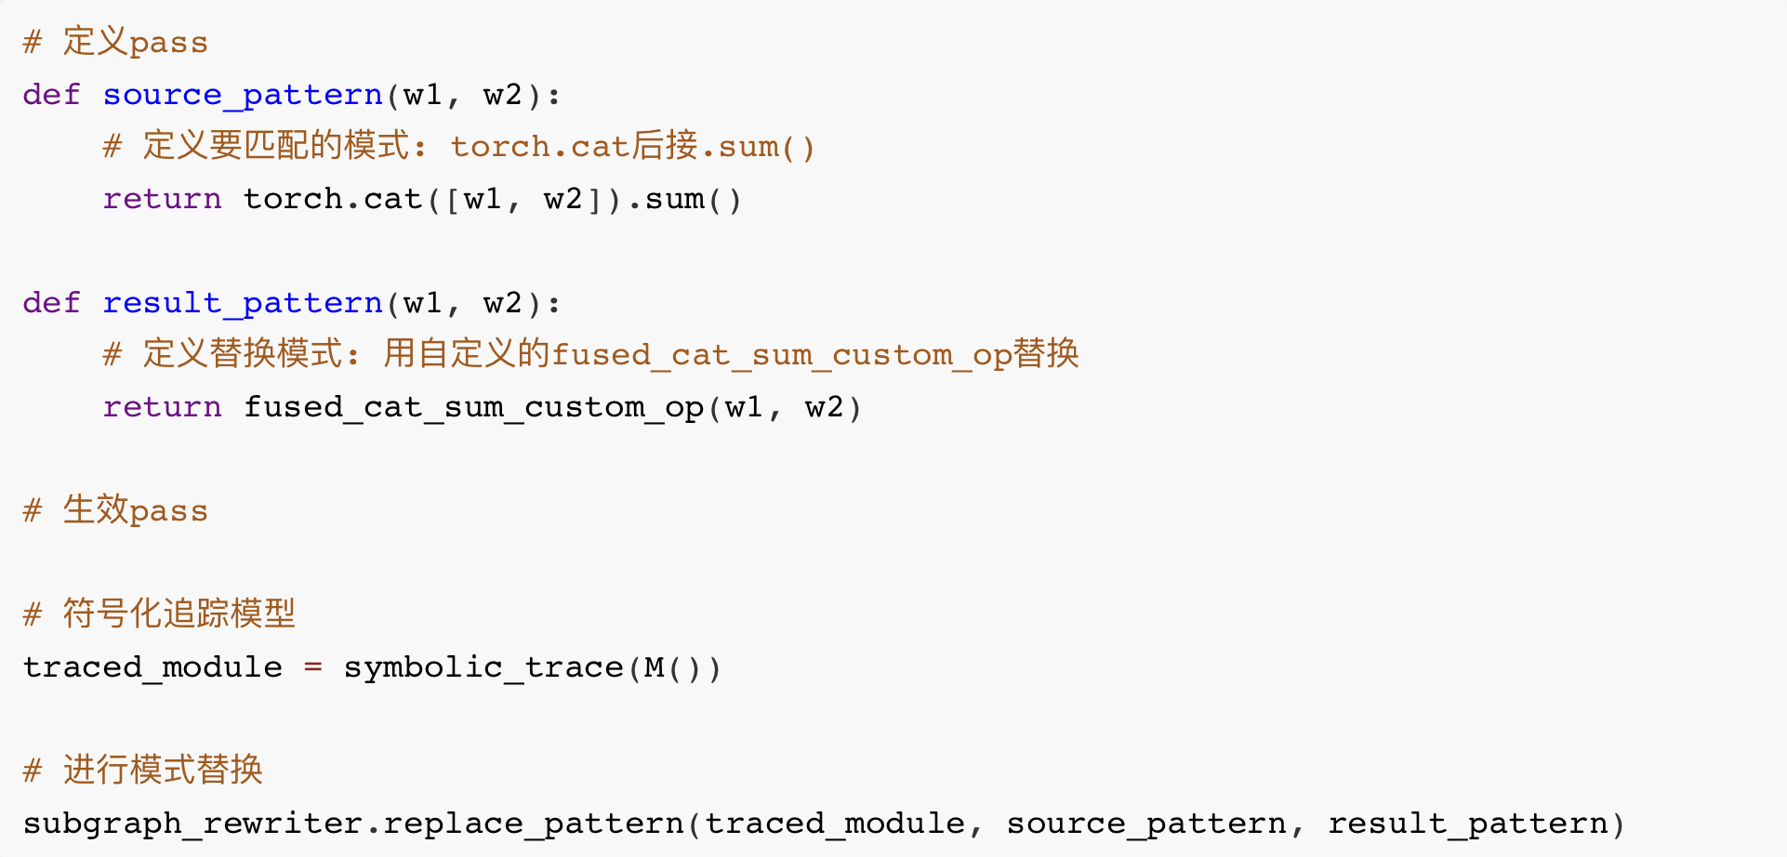
Agent Generated Pass Code

Slide 20
AI4C 长远目标与路线
运用 AI for System 的方法生成 Kernel 和 Pass 代码
路线：
启动 GraphNet，构建大规模数据集
分解模型计算图数据集为不同粒度的子图数据集
促进各类 Kernel Generator 和 LLM 在子图数据集的表现
提炼 Scaling Laws，并预估何时超越 CINN / Inductor
融合用户自定义算子与周边小算子
自动融合分布式算子
自动生成 MegaKernel
为新硬件上端到端生成 Kernel 和 Pass 代码
融合
NV
迁移
新硬件
融合
虚线部分即 AI4C 发力点
关键里程碑：融合用户自定义算子与周边小算子。

Slide 21
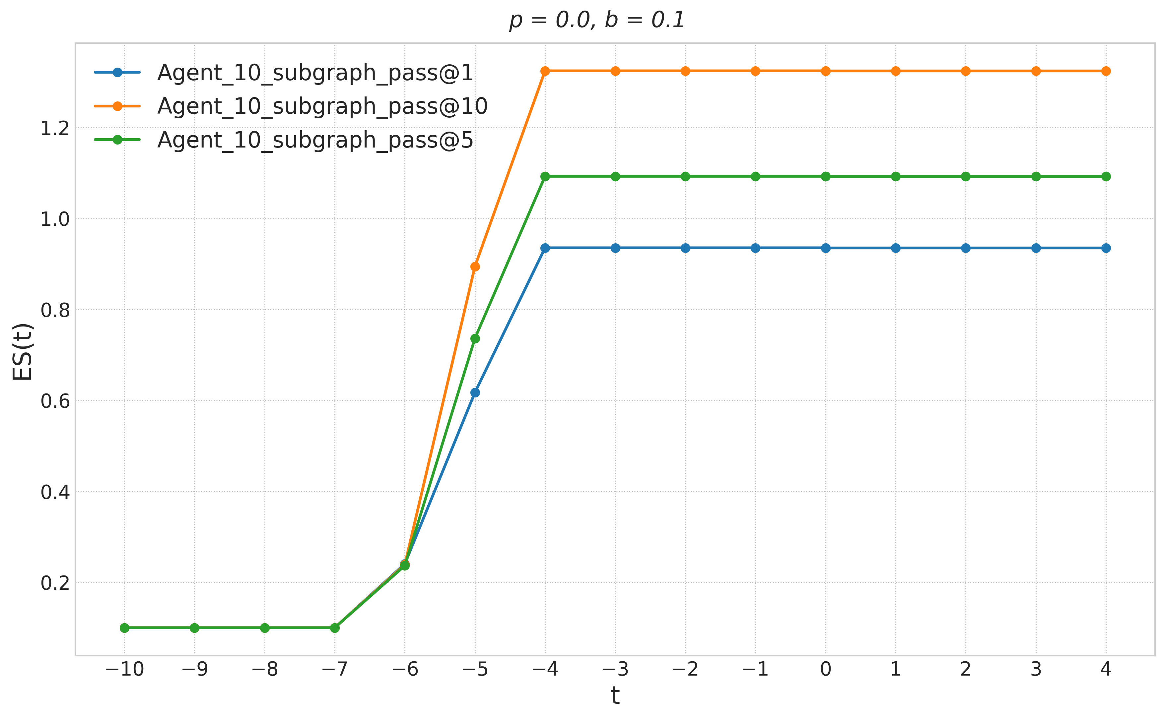
AI4C 示例
用agent在自定义子图集上，对比了不同采样次数ES评分
实验平台：A100 80G PCIe
LLM：GPT-5
Agent：基于NCU多步迭代反馈
Notes:
大小10个子图，6op

Slide 22

联系我们
https://github.com/PaddlePaddle/GraphNet

